Slide 2
КГУ «Специальный детский сад «Бөбек»
«ДИСТАНЦИОННОЕ ОБУЧЕНИЕ
ДОШКОЛЬНИКОВ С НАРУШЕНИЕМ ЗРЕНИЯ
В ДОМАШНИХ УСЛОВИЯХ
ПО ОРИЕНТИРОВКЕ В ПРОСТРАНСТВЕ И
РАЗВИТИЮ ЗРИТЕЛЬНОГО ВОСПРИЯТИЯ»
из опыта работы: тифлопедагог Абылгазина Дана Амангельдиевна

Slide 3
В связи с введением карантинных мер в стране в детских садах было организовано проведение учебно-воспитательного процесса на основе использования средств и методов дистанционного обучения.

Slide 4
Наш девиз «Играя - лечимся!»

Slide 5
Дети с нарушением зрения:
искажение зрительного восприятия;
- ограничения в знакомстве с окружающим миром;
трудности в ориентировке в пространстве и окружающей среде;
трудности передвижения, общения и обучения;
сужение поля зрения, патология цветоощущения.

Slide 6
Основная цель дистанционного обучения детей – максимальная адаптация детей к правильному восприятию информации с экрана (увидел – понял – повторил).
Целевая аудитория дистанционного обучения дошкольников – дети вместе с родителями.

Slide 7
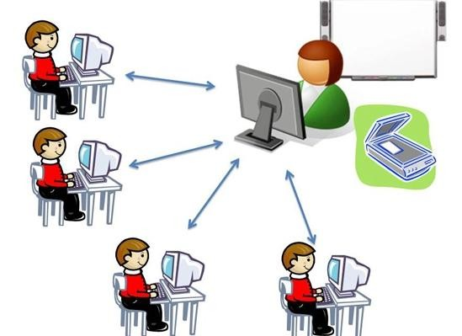
Приоритетные направления:
предоставление детям с особыми образовательными потребностями психологических, педагогических услуг;
просвещение и педагогическая подготовка родителей.

Slide 8
Для эффективного сотрудничества с родителями воспитанников в группе был создан чат в мессенджере WhatsApp, как наиболее удобный способ взаимодействия с родителями.

Slide 9
Работу проводим в 2 этапа:
1 этап
Подборка педагогами иллюстративного материала, игр и упражнений, видеороликов познавательного и развлекательного характера.
2 этап
Обеспечение родителей последовательными инструкциями, карточками, картинками, презентациями, мультфильмами, в соответствии с темами, в форме обучающих и развивающих занятий.

Slide 10
І этап. Подборка материалов
Игровые занимательные упражнения
Центр «САТР»
Компьютерные офтальмологические тренажеры
(элементы)
Мультимедийные зрительные гимнастики
Тетради домашних заданий
Консультации тифлопедагога

Slide 11
Игры и упражнения национального научно-практического центра коррекционной педагогики «САТР»

Slide 12
ВОСПРИЯТИЕ ЦВЕТА

Slide 13
ВОСПРИЯТИЕ ЦВЕТА И ФОРМЫ

Slide 14
Задания с усложнением

Slide 15
ВОСПРИЯТИЕ ВЕЛИЧИНЫ

Slide 16
ФОРМИРОВАНИЕ ЦЕЛОСТНОГО ОБРАЗА ПРЕДМЕТА

Slide 17
ФОРМИРОВАНИЕ ЦЕЛОСТНОГО ОБРАЗА ПРЕДМЕТА

Slide 18
Зрительное восприятие (соотнесение цветного изображения с силуэтным)

Slide 19
Упражнение на зрительное внимание

Slide 20
«Что изменилось?»

Slide 21
Офтальмологические тренажеры

Slide 22
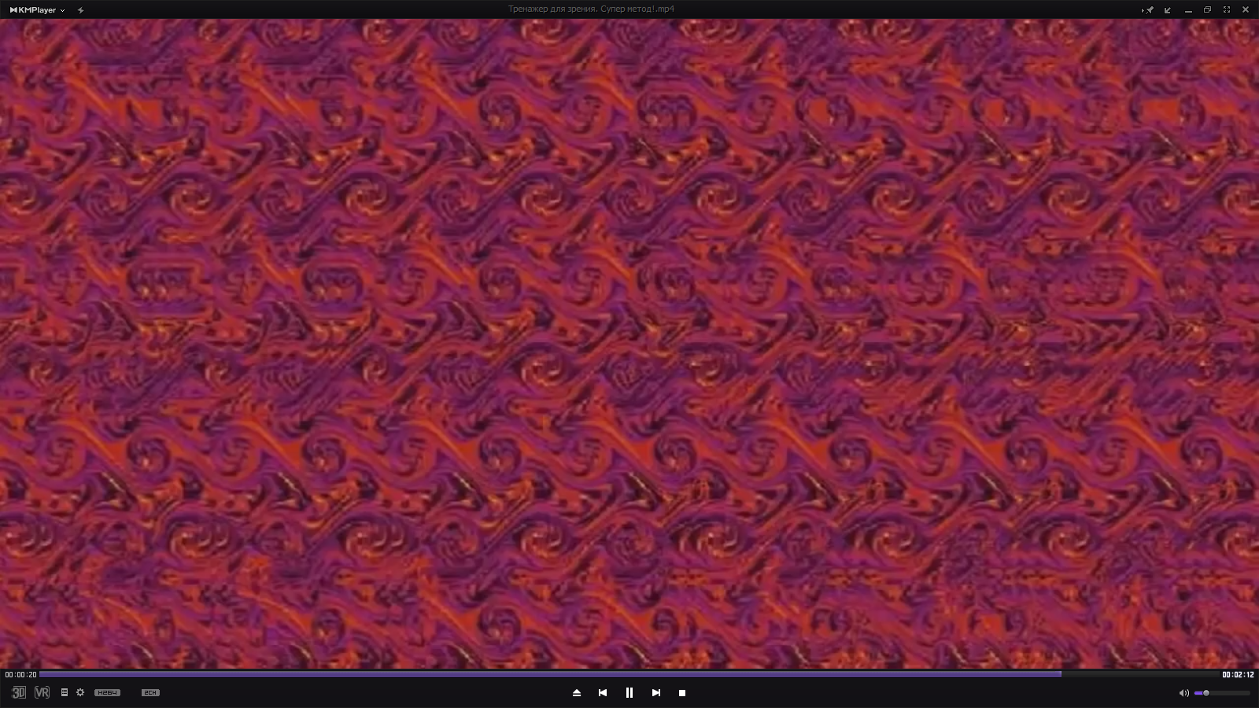
Офтальмологические тренажеры

Slide 23
Электронная гимнастика

Slide 24
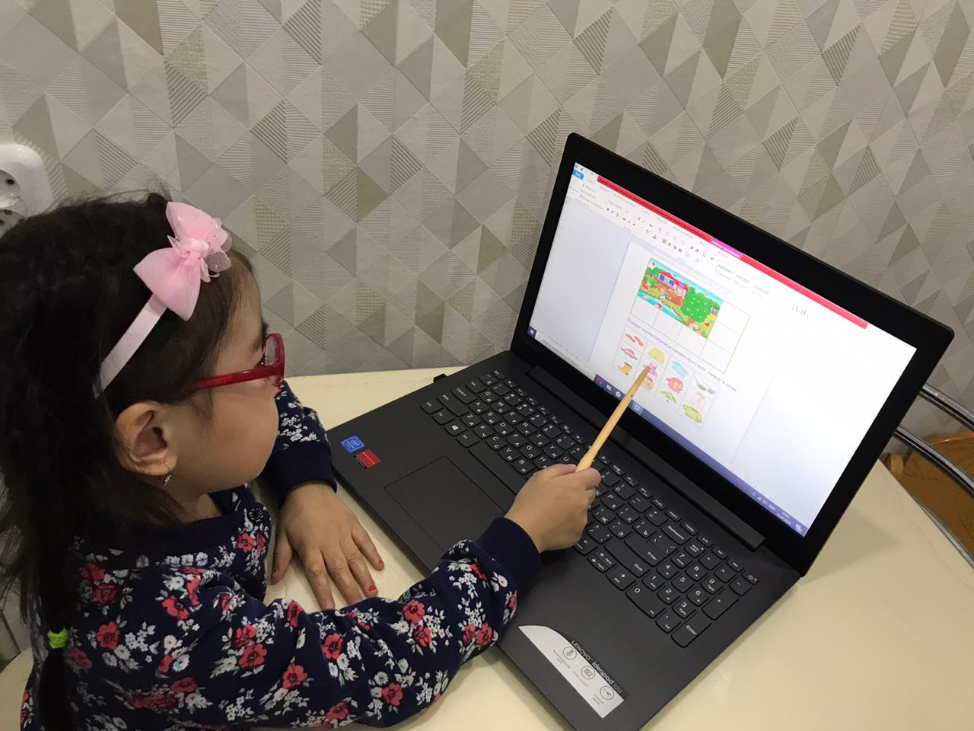
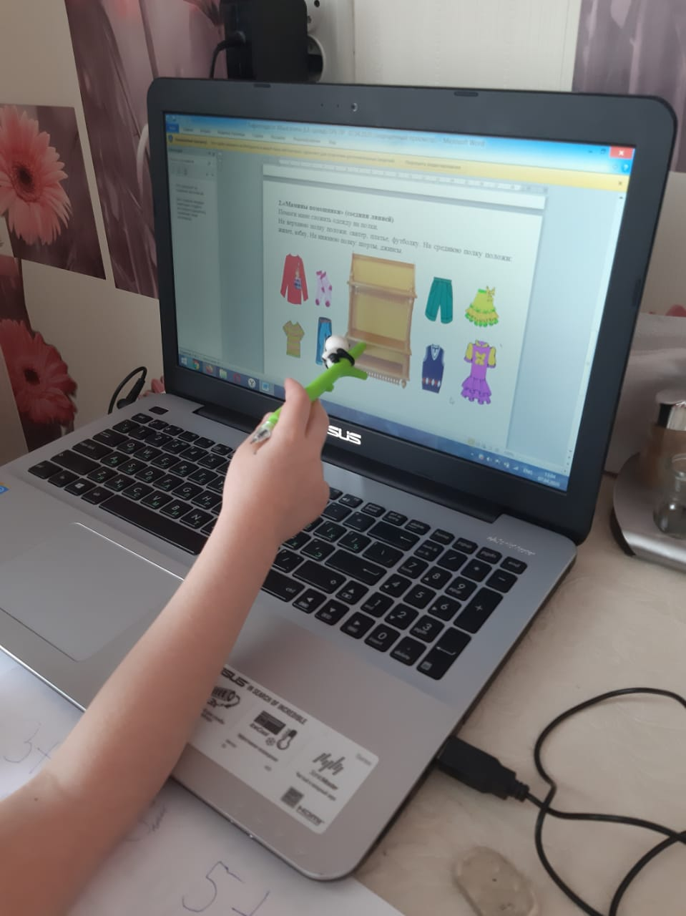
II Этап
Ребёнок получает возможность смотреть видеозанятия, изучать методические и учебные материалы, выполнять задания, предложенные педагогами, вместе с родителями.

Slide 25
Тетради домашних заданий

Slide 26
Тетради домашних заданий

Slide 27
Тетради домашних заданий

Slide 28
Тетради домашних заданий

Slide 29
Консультации для родителей

Slide 30
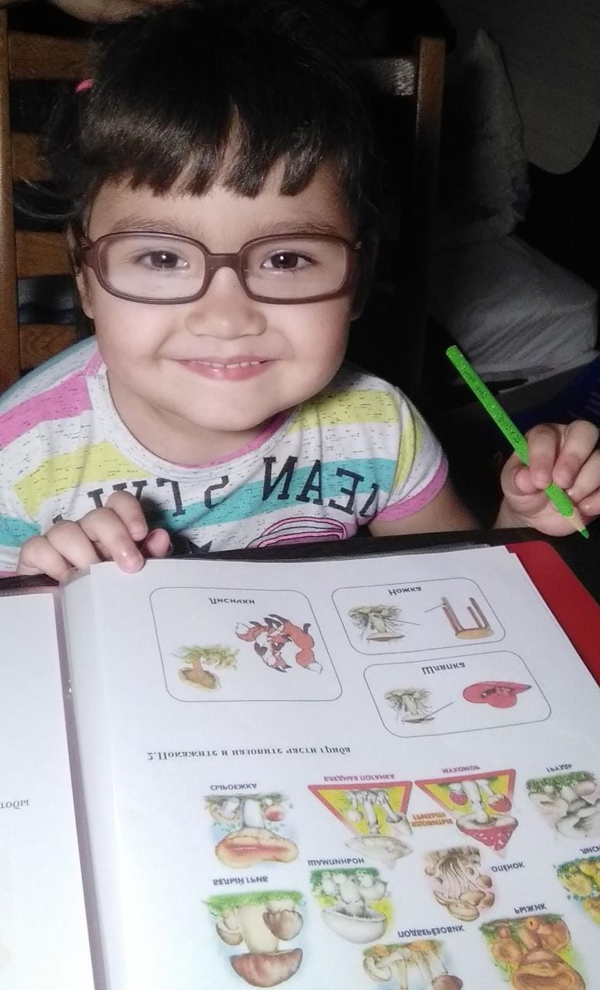
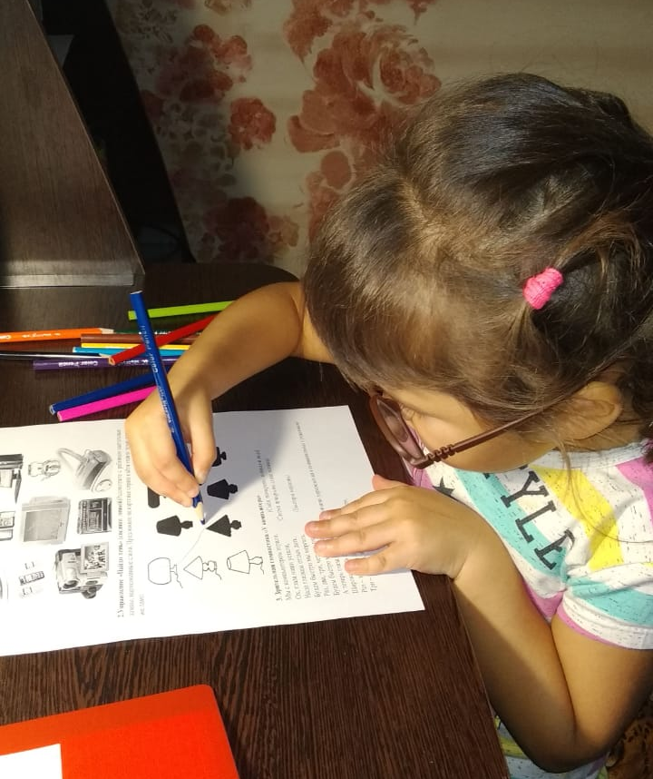
Результаты совместной работы с родителями После обучения родители педагогу присылают выполненные ребёнком задания.

Slide 31
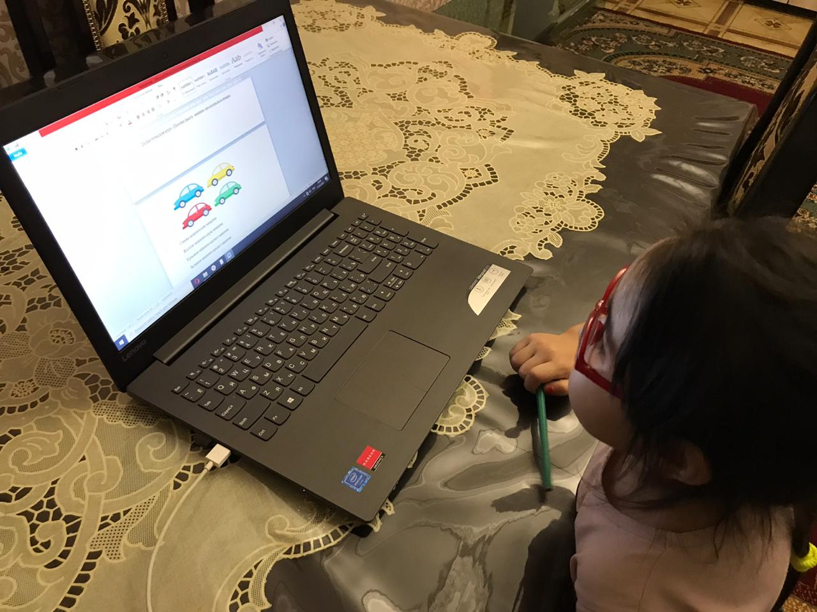
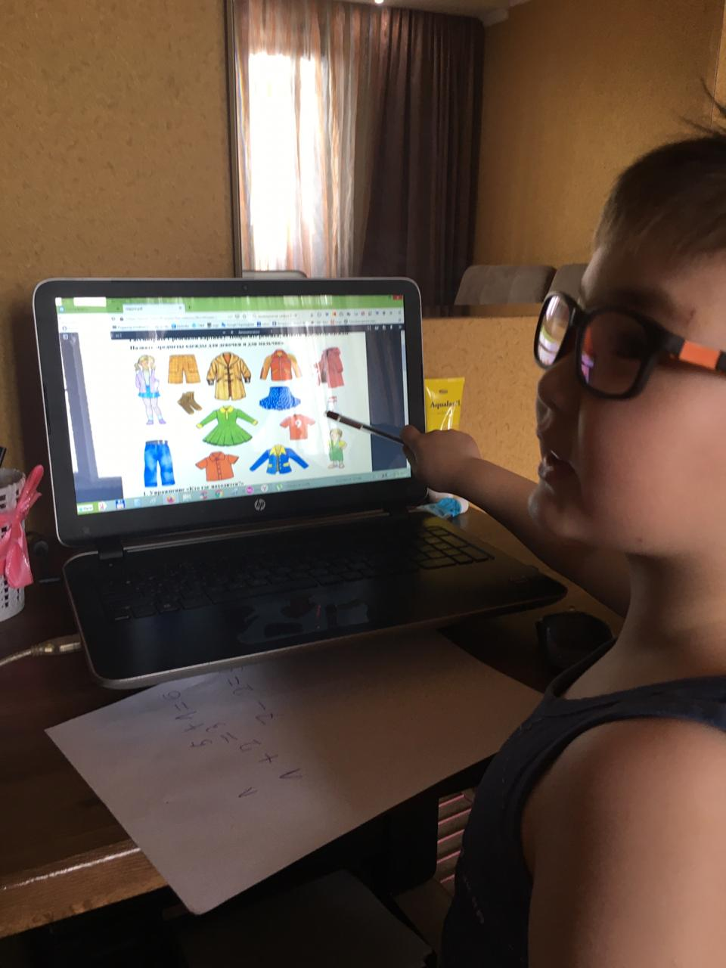
Упражнения на развитие зрительного восприятия «Найди предметы красного, зеленого, желтого, синего цвета»

Slide 32
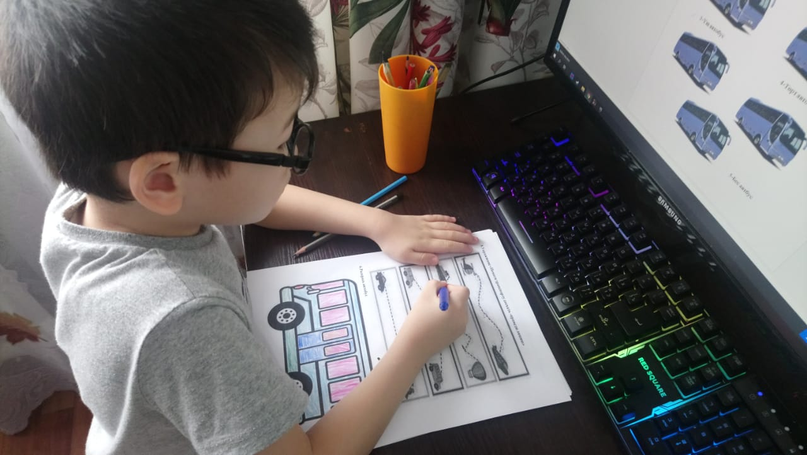
Упражнения на развитие зрительно-моторной координации «Помоги машинам проехать дорогу»

Slide 33
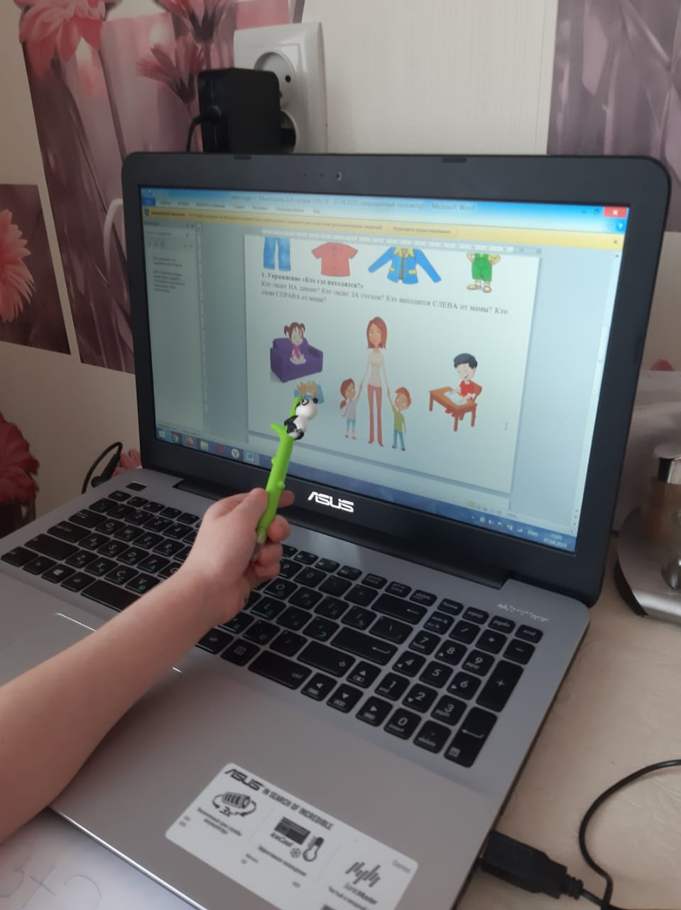
Упражнения на развитие пространственных представлений «Кто где находится?», «Разложи вещи на полки»

Slide 34
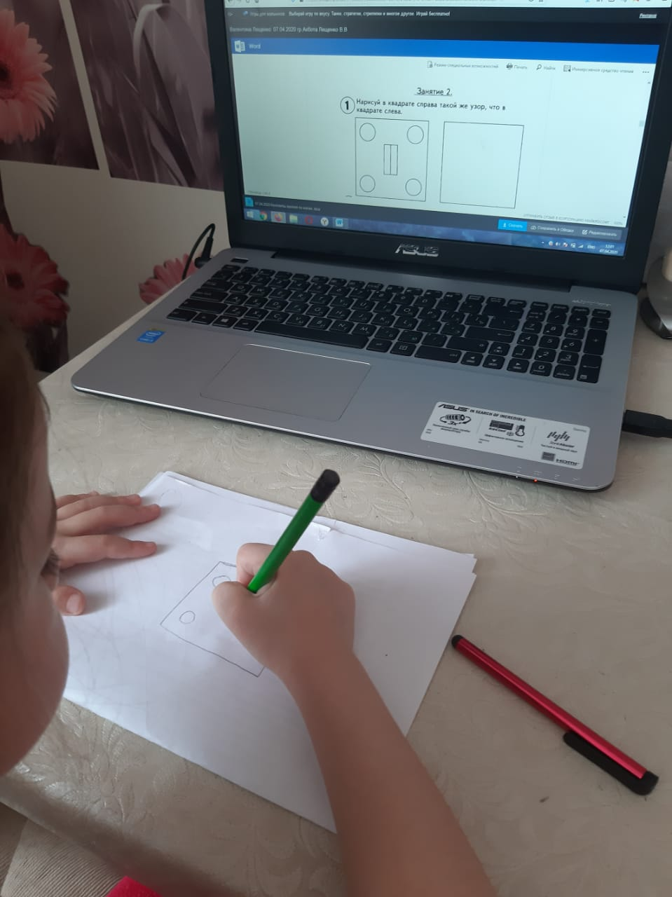
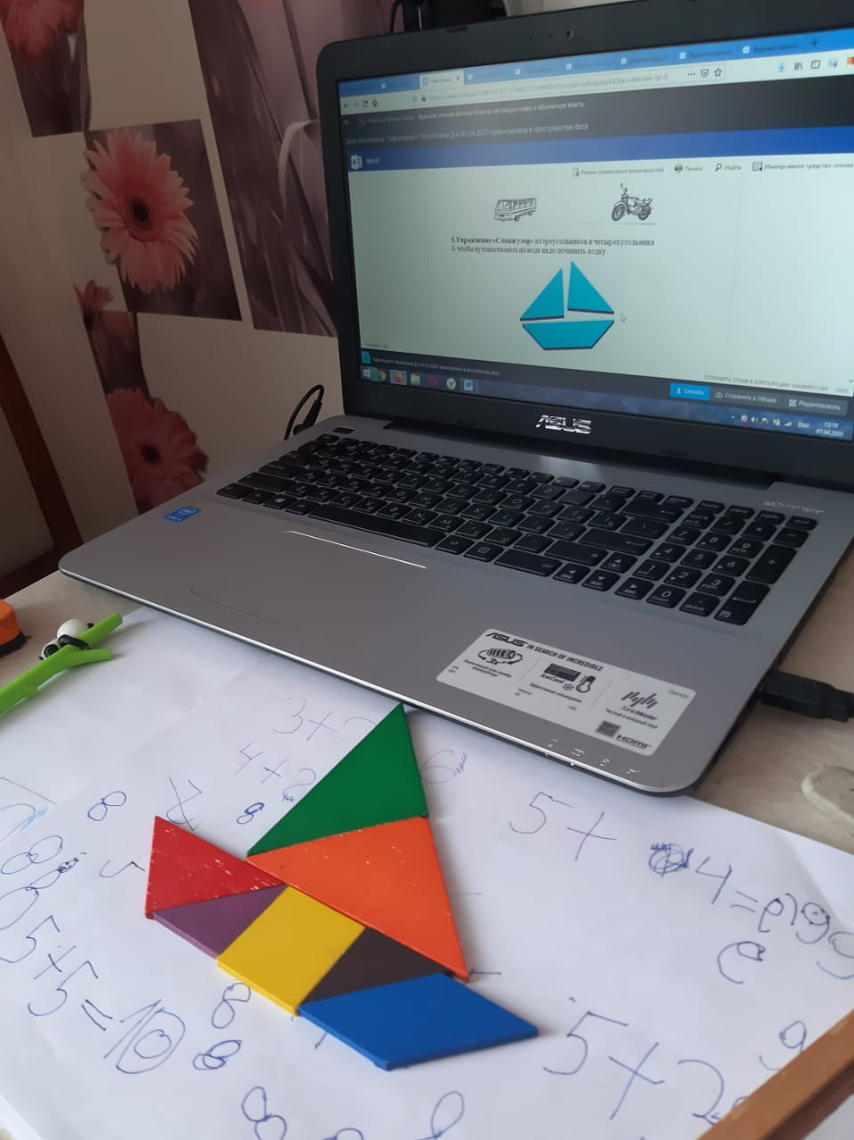
Упражнение на развитие пространственных представлений «Нарисуй по схеме», «Построй по образцу»

Slide 35
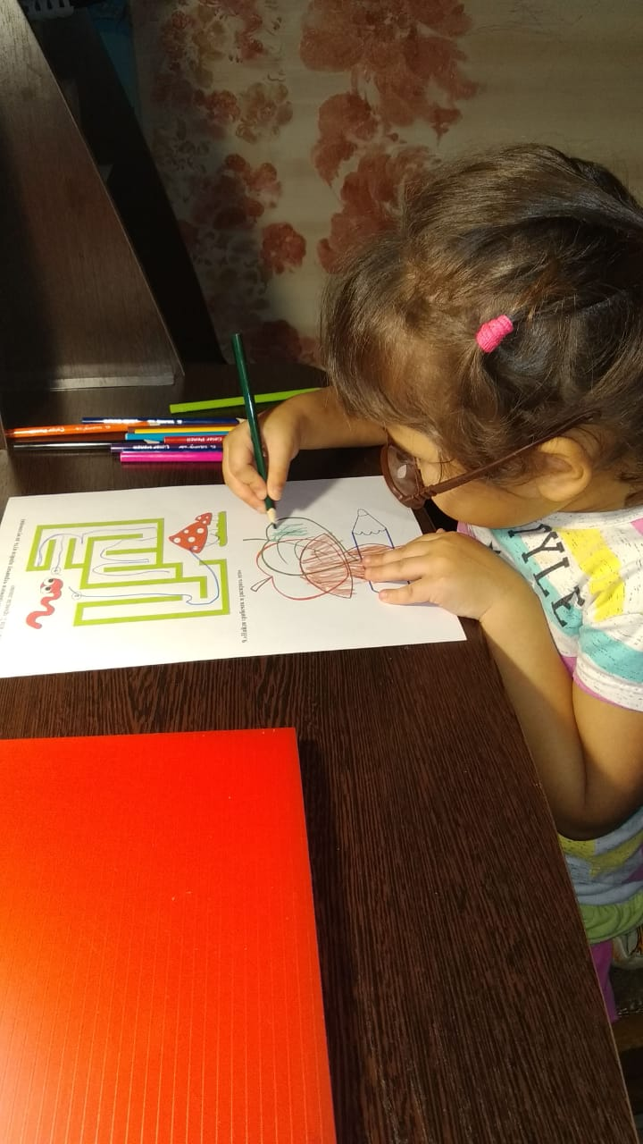
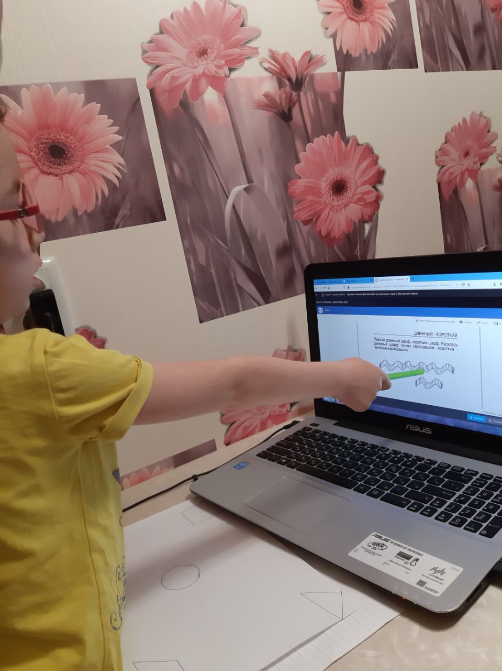
Упражнение на развитие глазодвигательной функции «Лабиринт», «Проследи как ползет змейка»

Slide 36
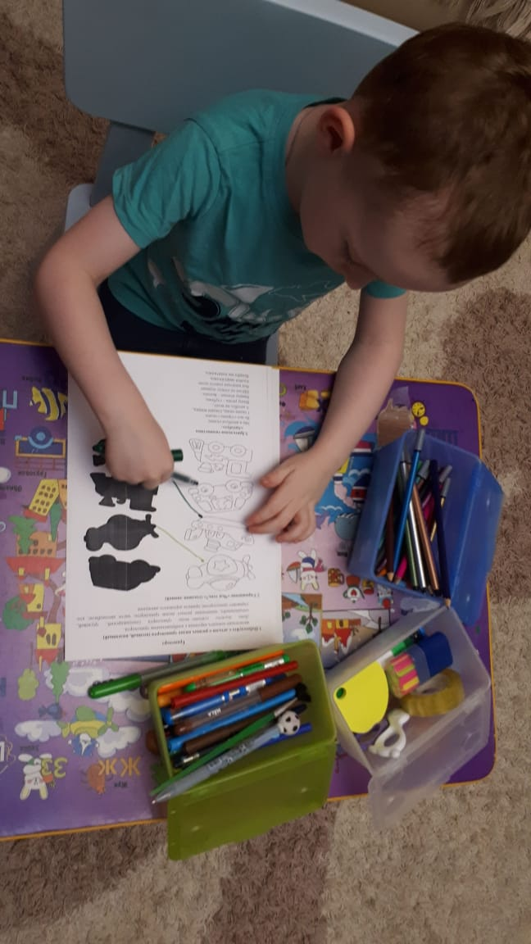
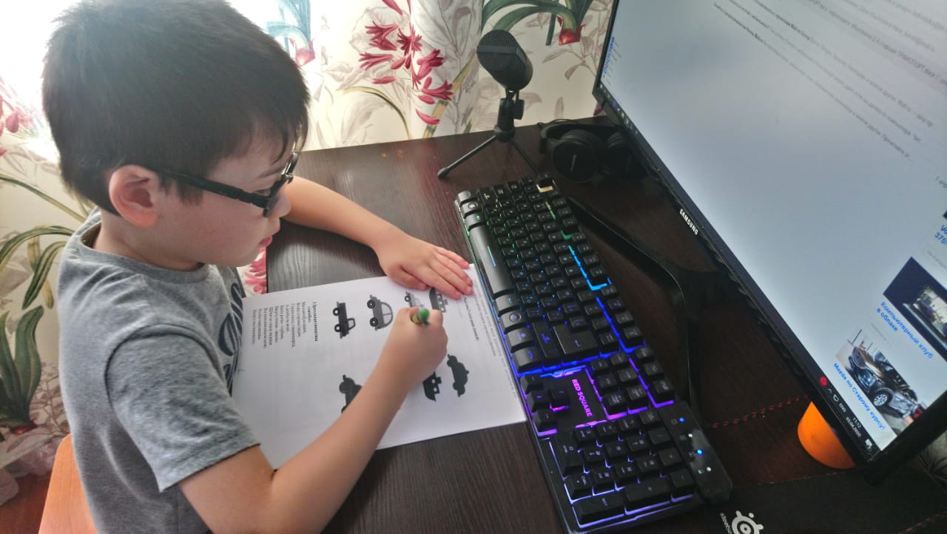
Упражнение на активизацию зрительных функций «Совмести цветное изображение с черным»

Slide 37
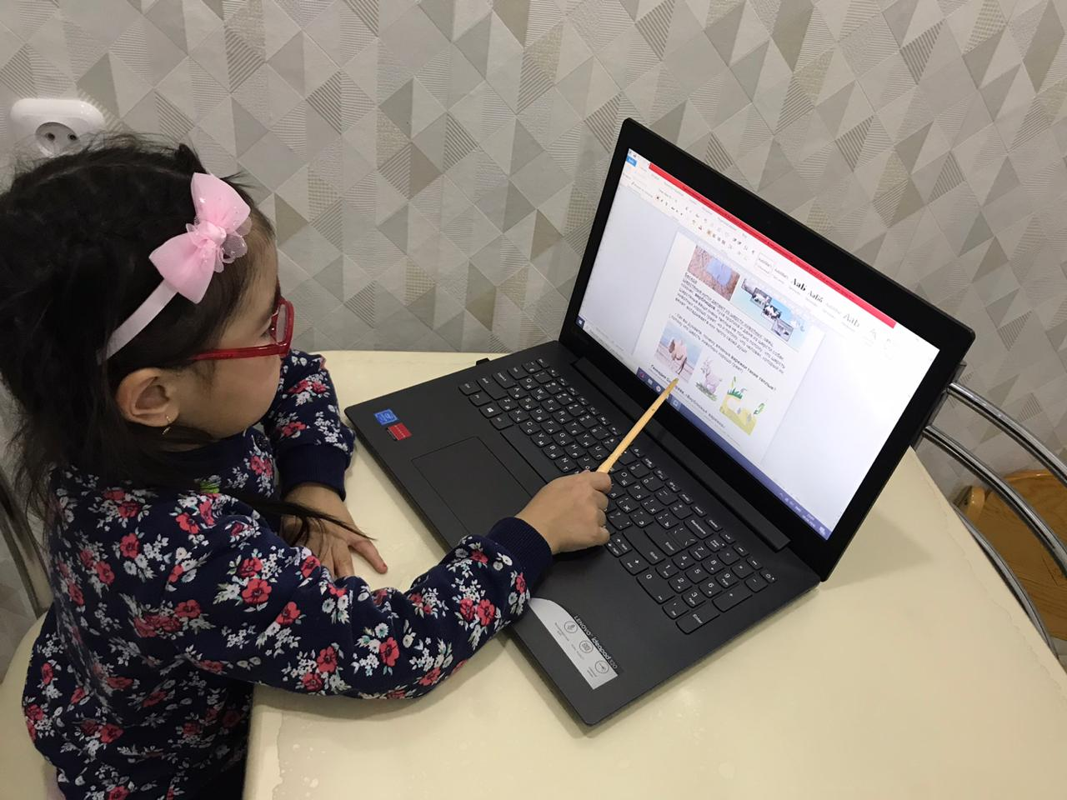
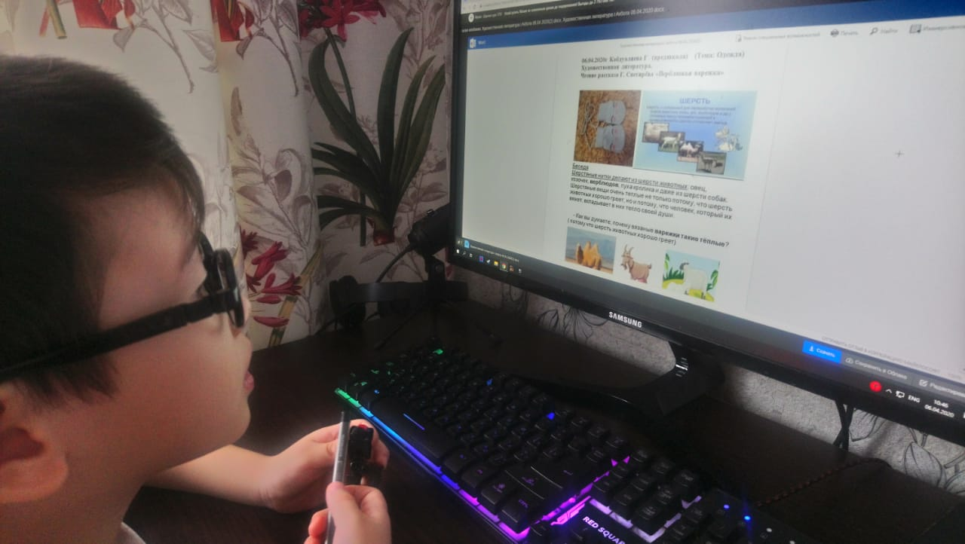
Задания по социально-бытовой ориентировке «Знакомство с окружающим миром»

Slide 38
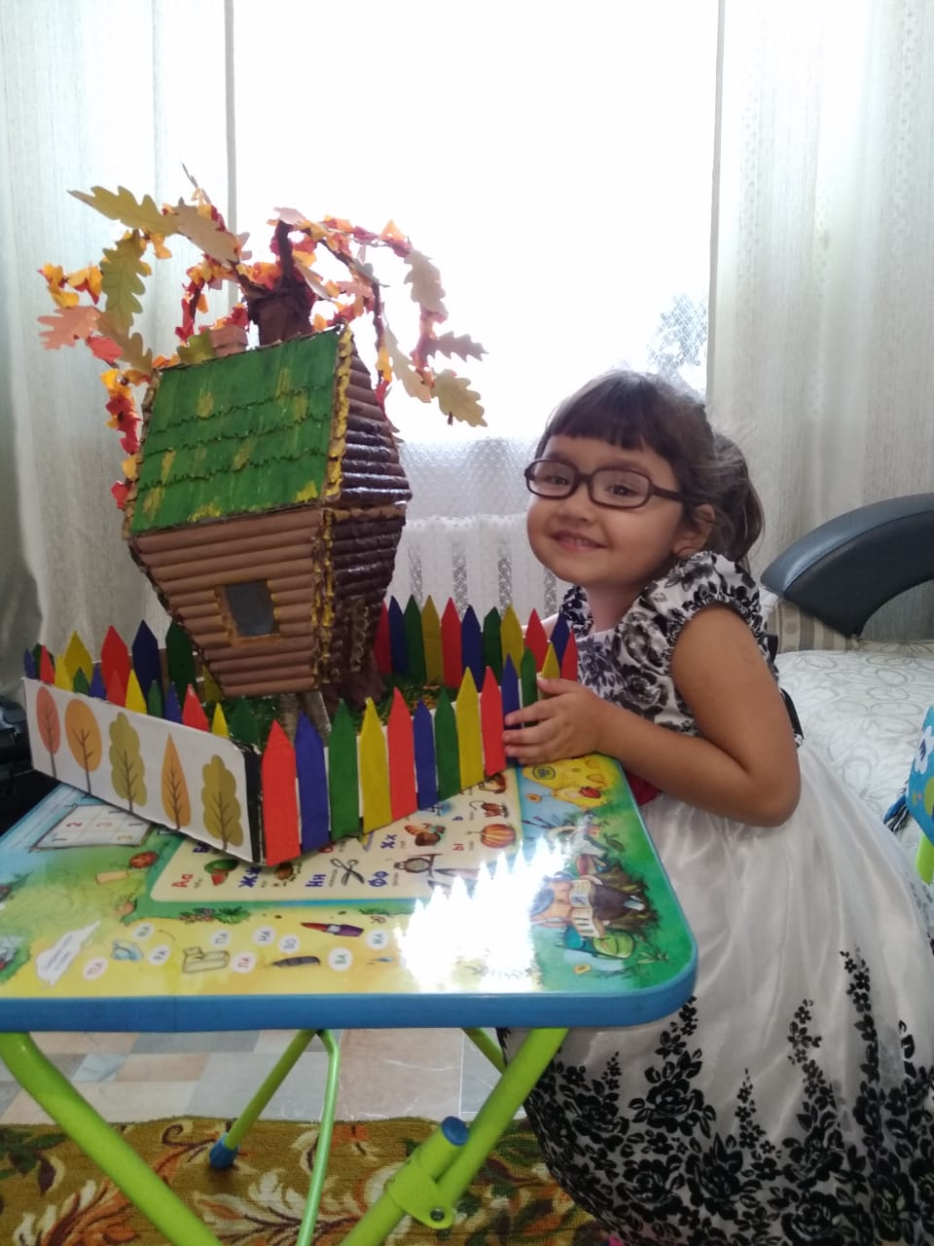
Родители с детьми не только читают, рисуют, беседуют, просматривают иллюстрации и развивающие мультфильмы, но и занимаются продуктивными видами деятельности: лепкой, аппликацией, рисованием и другими видами деятельности.

Slide 39
Дистанционное обучение позволяет родителям, при помощи педагогов, эффективно и грамотно организовать деятельность детей дома, дает возможность сделать общение детей и родителей более интересным и насыщенным.

Slide 40
Таким образом, в процессе дистанционного обучения происходит тесное взаимодействие педагогического коллектива детского сада и членов семьи. Воспитание детей становится для них общей задачей, между ними устанавливается педагогическое сотрудничество.

Slide 41
Спасибо за внимание!!!

